Slide 2
Ролевая карточная игра с тематикой противостояния государств
Ёлкин Михаил

Slide 3
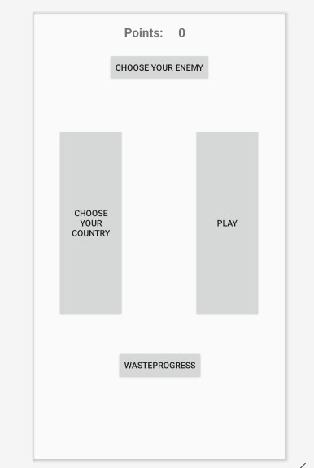
Игровое меню
Мое игровое меню содержит 4 кнопки:
“play” – открывает перед игроком игровое поле, где происходит сражение
“choose your country” - выбор страны, за которую игрок будет сражаться
“choose your enemy” – выбор противника
“waste progress”- удаление прогресса

Slide 4
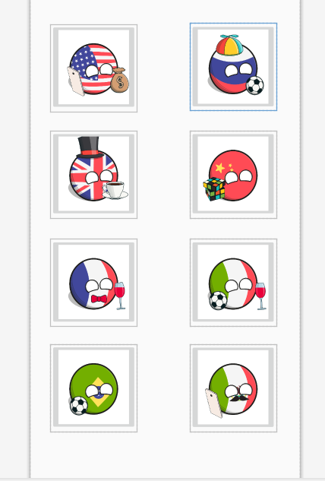
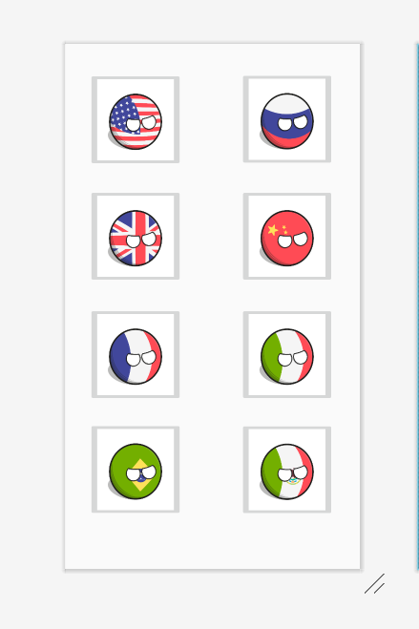
Выбор государства
В моем приложении присутствует возможность выбрать как своего персонажа, так и противника,
Каждая страна имеет свои уникальные характеристики, в зависимости от мощи государства

Slide 5
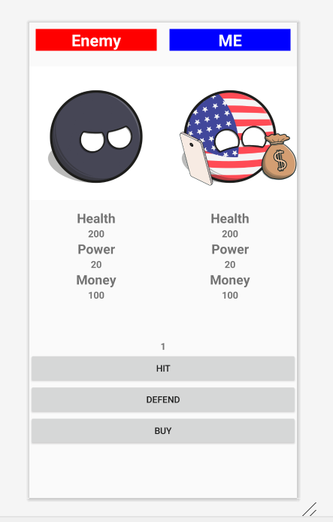
Поле боя
Когда игрок выбрал страны, после нажатия на кнопку “play”, он переносится на поле боя.
Там у игрока есть три варианта действия:
Удар, защита и покупка.
Последнее позволяет игроку приобрести за небольшое количество здоровья и урона за внутриигровые деньги.
Бой ведется до тех пор, пока у одного из соперников не закончится здоровье.

Slide 6
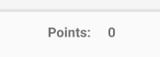
Очки
Система прокачки персонажа реализована через очки, при достижении определенного уровня которых игрок получает возможность
выбирать более сильные страны.
Очки можно получить за победу в сражениях.

Slide 7


